Slide 1
La estructura del EI/DR Graciela Reyes (2002)
Língua Espanhola IV
Maite Celada
2º semestre/20208
Citar es siempre atribuir intencionalmente
(Reyes, 2002, p. 8)

Slide 2
Capítulo 2 - La narración de discurso: el estilo indirecto
1. Estructura sintáctica del EI
“Las oraciones que tienen una cita indirecta están formadas por un verbo de comunicación verbal y una subordinada sustantiva, encabezada por la conjunción que; las interrogativas indirectas totales van encabezadas por si (o por que si), y las interrogativas parciales, por un pronombre interrogativo (que también puede estar precedido de que). La cita indirecta funciona como objeto directo del verbo introductor” (REYES, 2002:31):
(1) El médico me dijo que el vino tinto es bueno para la salud.
(2) Me preguntaron (que) si realmente me gustaba la gramática.
(3) Les preguntaron (que) cuánto dinero llevaban.

Slide 3
“El EI permite imaginar la cita directa de la cual se lo podría hacer derivar; que la imaginemos no significa (...) que el EI realmente reproduzca palabras dichas por alguien de manera siquiera semejante a su traslación final en EI. Tomando el ejemplo (1), podemos imaginar las siguientes citas directas, y muchísimas más” (REYES, 2002:31):
(4) El médico me dijo: “El vino tinto es bueno para la salud”.
(5) El médico me dijo: “Dos vasos de vino con las comidas activan el funcionamiento cardiovascular”.
(6) El médico me dijo: “It seems that red white, and not white wine, is good for your health”.
“Pero, aunque el EI sea una reformulación libérrima de lo que alguien dijo, reformulación más atenta al contenido que a la forma en que fue dicho, siempre narra un enunciado verbal (o un pensamiento o percepción verbalizados por la misma cita), y es por eso por lo que podemos imaginar la correspondiente cita directa” (REYES, 2002:32).

Slide 4
Los verbos de comunicación
Muy importante
Todos son transitivos y tienen sujeto y destinatario humanos; el destinatario es generalmente el objeto indirecto de la oración.
Le dije: “Váyase de una buena vez”.
Le dijeron (a él mismo) la verdad.
Ya le comunicaron la decisión.
p. 17
OBS: El verbo “Hablar” no introduce una cita o la palabra del otro.

Slide 5
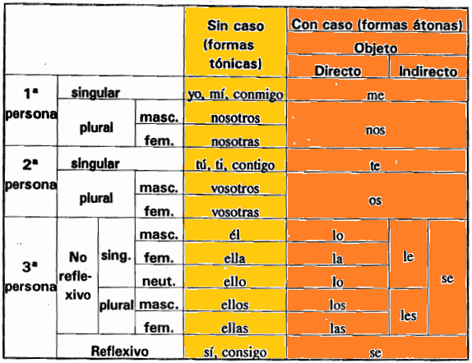
Cuadro retirado de la tesis de doctorado de Neide Maia González: CADE O PRONOME? - O GATO COMEU. OS PRONOMES PESSOAIS NA AQUISICAO/ APRENDIZAGEM DO ESPANHOL POR BRASILEIROS ADULTOS., FFLCH/USP. Ano de Obtenção: 1994, p. 88.

Slide 6
 | (relativa) autonomía | capacidad de funcionar “clitización “ | Saliencia fónica
Tónicos yo mí conmigo | + Quién puede ayudarme Yo. Ya estoy listo. | - | +
átonos me | - | + Voy a pedirte un favor. Ayúdame. | -
*O português é uma língua que procura a saliência dos tônicos, em todas as posições.

Slide 7
Los tónicos en portugués
Eu vi ela ontem.
La vi ayer.
Eu trouxe o livro para você ver.
Te traje el libro para que lo vieras.
Fala para ela vir.
Dile que venga.

Slide 8
Las asimetrías – concepto de Neide M. González http://www.salvador.edu.ar/sitio/signosele/aanterior.asp
Em espanhol funciona
uma clara preferência “por construções que dispensam a saliência do argumento sujeito e forçam o aparecimento dos átonos”, aparecimento este que se dá nas diversas funções (id., p. 225-226).

Slide 9
Ángela Di Tullio (2005:126) define el objeto indirecto así:
El objeto indirecto (O.I.) es una función sintáctica desempeñada por un sintagma preposicional encabezado por la preposición a o por los clíticos dativos átonos me, te, le/les (se) nos, os.
Su amante ya estaba allí. Cuando él llegó, le preguntó: ¿Estás bien? / Le preguntó si estaba bien.
Le preguntó a ese hombre que deseaba tanto si estaba bien.

Slide 10
Recordemos que los argumentos del verbo denotan
los participantes mínimamente supuestos o implicados por el verbo en ese evento o situación. Los objetos indirectos argumentales ocurren con verbos transitivos* o con verbos intransitivos.
* Verbos que presentan un argumento con la función de objeto directo.

Slide 11
Lo mismo ocurre con verbos de transferencia (material o comunicativa) como dar, regalar, devolver, decir, preguntar, ordenar, etc.
– Le preguntó lo que tanto quería saber.
– ¿En serio?, no puede ser.
– Sí, ¿no me lo crees? Se lo preguntó, sin pelos en la lengua.

Slide 12
Cuando consideramos el contraste entre el español y el portugués, especialmente el portugués usado en Brasil, en relación con el tema que aquí nos ocupa, hay, al menos, dos puntos que no pueden dejar de ser mencionados.

Slide 13
Uno tiene que ver con una tradición de gramáticos que emplean el término objeto indirecto para todo argumento que vaya introducido por preposición, como Cunha y Cintra (1985:139):
Objeto indireto é o complemento de um verbo transitivo indireto, isto é, o complemento que se liga ao verbo por meio de preposição: Duvidava da riqueza da terra (N. Piñón, 1980).

Slide 14
En cuanto al uso de la preposición, es importante mencionar el hecho de que en el portugués usado en Brasil varios autores vienen registrando la sustitución de la preposición a en determinados predicados, por otras.
Parece ser un hecho aceptado y cada vez más frecuente que ese objeto indirecto que podría alternar con la forma dativa del pronombre (lhe/lhes) se represente con un sintagma preposicional introducido por para en lugar de a:
dei o livro ao Pedro / para o Pedro,
telefonei à / para a Maria,
emprestei o carro a /para o João (Bagno, 2000:145).

Slide 15
http://www.dailymotion.com/video/x213a5g_turismo-en-la-favela_news
https://www.youtube.com/watch?v=c-Km-2tpgls

Slide 16
El otro día estaba pasando el tiempo en la internet y, de casualidad, vi un pedacito de un noticiero que comentaba algo sobre el mundial de fútbol de Brasil… la verdad es que no lo sabía.
El reportaje hablaba sobre
El reportaje/el periodista/el presentador decía que

Slide 17
Fragmento inicial del reportaje:
Las favelas pacificadas como la de Vidigal en Río de Janeiro son fuente de atracción para los turistas que visitan Brasil. Con la excusa de la copa del mundo esta y la de Rocinha en el sur de la ciudad carioca, con vista a las impresionantes playas como la de Ipanema, están siendo descubiertas por los visitantes que, sin embargo, siguen preocupados por la seguridad.

Slide 18
Referencias bibliográficas
GROPPI, M. El objeto indirecto: síntesis de puntos clave En: CELADA, M. T. y N. MAIA GONZÁLEZ (coord. dossier). “Gestos trazan distinciones entre la lengua española y el portugués brasileño”, SIGNOS ELE, nº 1-2, diciembre 2008, URL http://p3.usal.edu.ar/index.php/ele/article/view/1396 URL del dossier: http://p3.usal.edu.ar/index.php/ele/article/view/1375, ISSN: 1851-4863.

